Slide 1
Лекция 4
Векторизация с помощью tf-idf и word2vec

Slide 2
векторизация
После предобработки текстовых данных выполняется этап извлечения признаков, или векторизация.
Поскольку алгоритмы машинного обучения работают только с числовыми данными, текстовую информацию необходимо привести в соответствующий числовой набор признаков.
Наиболее популярными методами векторизации являются Мешок слов (Bag of words), term frequency – inverse document frequency (tf-idf) и методы встраивания слов: Word2vec, Glove, FastText и другие

Slide 3
Метрика tf-idf
Метрика tf-idf является одной из самых эффективных и часто используемых методов векторизации. Она включает две составные части tf (term frequency – частота слова) и idf (inverse document frequency – обратная частота документа).
Tf измеряет, как часто определенное слово встречается в документе. Это дает возможность определить, насколько важно слово в определенном документе
Idf измеряет, насколько распространено слово во всех документах. Редкие слова получают более высокий вес. Idf вычисляется по формуле
Обе части tf и idf перемножаются, образуя меру tf-idf
tf-idf = tf×idf

Slide 4
word2vec
Word2vec — метод эффективного создания вложений, разработанный в 2013 году. Кроме работы со словами, некоторые его концепции оказались эффективны в разработке рекомендательных механизмов и придании смысла данным даже в коммерческих, неязыковых задачах.

Slide 5
word2vec
Нейронная сеть Word2Vec имеет две реализации: Skip-gram и CBOW (Сontinuous bag-of-words). Skip-gram состоит из следующих трех слоев:
Входной слой, который принимает одно слово в формате one-hot. Суть one-hot encoding заключается в том, что слово кодируется бинарным вектором с одной единицей, которая представляет позицию слова в словаре:
{шла, саша, по, шоссе} # словарь
[1, 0, 0, 0] # шла
[0, 1, 0, 0] # саша
[0, 0, 1, 0] # по
[0, 0, 0, 1] # шоссе
Длина one-hot вектора равняется размеру словаря.
Слой Embedding, который представляет собой матрицу размером, где
– размер словаря,
– гиперпараметр, который подбирается эмпирически. В оригинальной статье в качестве размера P используется значение 300 [1].
Выходной слой с размером Nx1, где N — размер словаря. Это единственный слой, который имеет функцию активацию (softmax). Каждый из нейронов этого слоя выдает вероятность того, что входное слово принадлежит соответствующему контексту (другим словам).

Slide 6
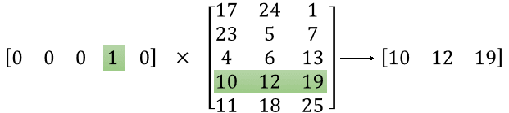
word2vec
Извлекаем из слоя Embedding только одну строку
Входной вектор (one-hot) умножается на матрицу Embedding, как это показано на рисунке ниже.
В итоге, из всей большой матрицы NxP выбирается только одна строка-вектор, которая и является векторным представлением слова (word embedding). Эта строка-вектор посылается на выходной слой, каждое соединение с нейроном которого имеет свои веса

Slide 7
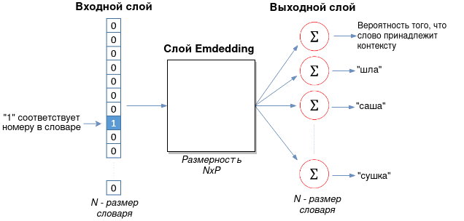
word2vec
Архитектура CBOW является зеркальным отражением Skip-gram, когда входной и выходной слой меняются местами: на вход подается контекст (множество слов), а модель предсказывает слово, подходящее этому контексту. Слой Embedding остается тем же.

Slide 8
word2vec
Архитектура нейросети Skip-gram Представление входного и выходного векторов через контекстное окно
После создания словаря необходимо выбрать входное слово и контекст к нему. Под контекстом подразумевается ближайшие слова, образованные в зависимости от размера контекстного окна. Например, есть предложение “Шла Саша по шоссе и сосала сушку”. Выбираем слово “шоссе” в качестве входного слова и окно с размером 2. Тогда имеем по два контекста слева и справа:
(шоссе, и), (шоссе, сосала). (по, шоссе), (Саша, шоссе).

Slide 9
word2vec
Число контекстных слов зависит от количества предложений и размера окна. Алгоритм word2vec ищет все предложения с входным словом и контекстом около него. Исходя из нашего предложения, можно составить входной и выходной векторы для одного слова:
{шла, саша, по, шоссе, и, сосала, сушку}
X_1 = [0, 0, 0, 1, 0, 0, 0] # входное слово “шоссе”
Y_1 = [0, 1, 1, 1, 1, 1, 0] # контекст (слова “шла” и “сушку” в него не входят)
Именно Y_1 является тем вектором, с которым сравниваются результаты выходного слоя.

Slide 10
word2vec
Выходной слой содержит N нейронов с функцией активацией softmax, где N — размер словаря. Каждый нейрон соединен со слоем Emdedding. Рисунок ниже показывает эти соединения, где для нулевого нейрона показаны числовые значения весов.
Соединения слоя Embedding с выходным слоем
Функция softmax вычисляется по следующей формуле:
Значение функции softmax — это вероятность того, что ответ правильный. Благодаря знаменателю, значения функции активации всех нейронов дадут в сумме 1.

Slide 11
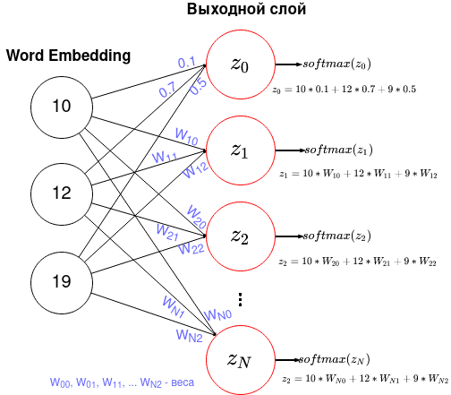
word2vec

Slide 12
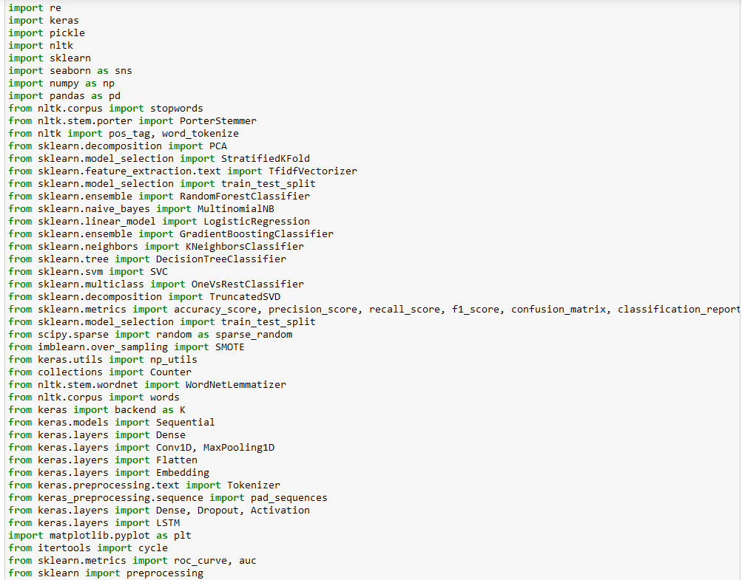

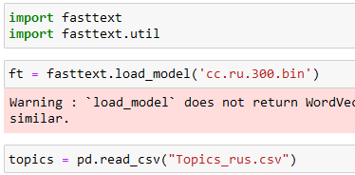
Python listing

